Slide 1
«Развитие графомоторных навыков через элементы рисования у детей старшего дошкольного возраста»
Зинина Наталья Владимировна МБДОУ №52 «Березка» 6 группа «Звездочки» (подготовительная группа)

Slide 2
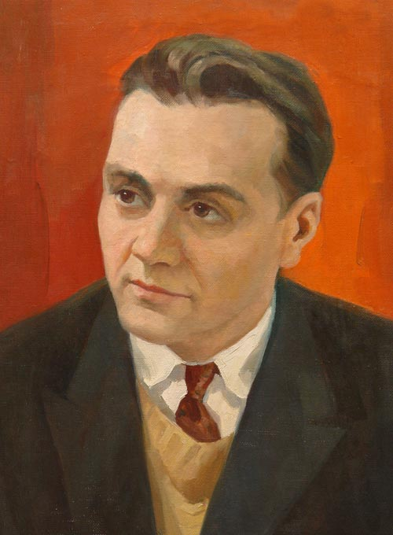
«Истоки способностей и дарования детей - на кончиках их пальцев, от них, образно говоря, идут тончайшие ручейки, которые питают источник творческой мысли»
В.А. Сухомлинский

Slide 3
Цель: изучение эффективности систематических занятий с ребёнком рисованием для развития мелкой моторики пальцев рук, подготовки руки дошкольника к письму.
Задачи:
-Проанализировать психолого-педагогическую литературу по данной теме.
-Изучить и подобрать различные методики для развития графомоторных навыков.
-Использовать в работе с детьми данные методики.

Slide 4
Актуальность темы:
В настоящее время всё более актуальной становится проблема преемственности дошкольного и младшего школьного звеньев образовательной системы. Наиболее остро, на практике, она проявляется в недостаточной готовности детей к целенаправленному, систематическому обучению в школе, длительной адаптации первоклассников к новым условиям учебного процесса.
Одним из значительных аспектов развития дошкольника в период его подготовки к школе, является развитие мелкой моторики и координации движений пальцев рук, то есть развитие графомоторного навыка.
Так как дошкольный возраст является сензитивным для развития мелкой моторики, то организуя различные виды деятельности в этом периоде, систематически применяя тренировочные упражнения, можно достичь положительных результатов в развитии пальцевого праксиса и совершенствовании графомоторных навыков у старших дошкольников.
Исходя из этого, я выбрала тему самообразования: «Развитие графомоторных навыков через элементы рисования у детей старшего дошкольного возраста».
В рамках повышения своего профессионального уровня в течение учебного года, я изучала методическую литературу по данной теме и выделила для себя следующие аспекты:

Slide 5
Графомоторный навык - это определенное положение и движения пишущей руки, которое позволяет:
- рисовать;
- раскрашивать;
- копировать простейшие узоры;
- соединять точки;
правильно удерживать пишущий предмет.
Уровень развития мелкой моторики ребёнка 6-7 лет — один из показателей интеллектуальной готовности к школьному обучению. Правильно сформированный графический навык у дошкольника позволяет ребенку успешно осваивать школьную программу.

Slide 6
Работа по формированию графомоторных навыков делится на 4 этапа:
Первый этап.
Развитие общей и мелкой моторики.
Для развития общей моторики необходимо:
- выполнять физминутки.
Для развития мелкой моторики необходимо:
- выполнять пальчиковую гимнастику, а также массаж (самомассаж)
- лепить из пластилина или глины;
- вырезать из бумаги;
- нанизывать бусины, пуговицы и т. д. ;
- застегивать и расстегивать пуговицы, кнопки, крючки;
- собирать мозаики и конструкторы;
- раскрашивать раскрасками и т. д.
Второй этап.
Формирование пространственных представлений и речевого обозначения пространственных отношений.
Этот этап предусматривает:
- ориентировку в собственном теле;
- ориентировку в окружающем пространстве;
- ориентировку на листе бумаги.
Третий этап.
Развитие зрительного гнозиса (зрительного восприятия и узнавания)
Для развития зрительного гнозиса используются:
- контурные изображения предметов,
- перечеркнутые контурные изображения,
- контурные изображения, наложенные друг на друга и др.
Четвертый этап.
Знакомство с тетрадью и рабочей строкой.
На этом этапе выполняется:
- Ознакомление с клеткой, пространством листа.
- Рисование вертикальных и горизонтальных прямых линии и комбинации из них.
- Рисование наклонных прямых линии и комбинации из них.
- Рисование орнаментов (дуги, волнистые линии, круги, овалы).
- Рисование по клеткам предметов сложной формы (математические
диктанты).
- Овладение графической символизацией.

Slide 7
Последовательность правильного формирования графомоторных навыков:
1 шаг. Дети учатся правильно сидеть.
2 шаг. Учатся правильно держать ручку и бумагу.
3 шаг. Учатся рисовать прямые линии: вертикальные, горизонтальные, наклонные.
4 шаг. Учатся рисовать прямые и наклонные параллельные линии.
5 шаг. Учатся рисовать полуовалы (верхние, нижние).
6 шаг. Учатся рисовать круги и овалы.
7 шаг. Учатся рисовать зигзаги (плавно передвигая руку).
8 шаг. Учатся рисовать линии, полуовалы, овалы определённой величины
(вводится ограничительная линейка - строка).
9 шаг. Знакомятся с печатными буквами и учатся писать их правильно.
10 шаг. Подготовка к письму - освоению написания элементов письменных букв.
Переходить к последнему этапу подготовки к письму до школы не
рекомендуется, так как дошкольник обладает низкой способностью к
произвольной регуляции движений, у него не закончено окостенение
фаланг пальцев, не сформированы мелкие мышцы кисти, низкая
выносливость к статическим нагрузкам.

Slide 8
В своей работе с детьми по развитию графомоторных навыков я использую следующие задания:
1. Массаж кистей рук.
2. Пальчиковая гимнастика, физминутки.
3. Пальчиковые игры со стихами, со скороговорками.
4. Пальчиковый театр.
5. Игры с крупой, бусинками, пуговицами, мелкими камешками.
6. Шнуровка.
7. Лепка из пластилина с использованием природного материала.
8. Конструирование: из бумаги в технике оригами, работа с конструктором Лего.
9. Различные виды аппликаций.
10. Рисование по трафаретам.
11. Рисование различными материалами: ручкой, простым карандашом, цветными
карандашами, мелом, акварелью и т. д.
12. Рисование линий: прямые и фигурные дорожки;
13. Рисование по точкам, контурам, клеточкам;
14. Штриховки с различным направлением движения руки, силуэтные штриховки.
15. Дорисовка (по принципу симметрии).
16. Дорисовка геометрических фигур.
17. Дорисовка недостающих деталей.
18. Упражнение «Оживи рисунок».
19. Раскрашивание картинок в книжках-раскрасках.
20. Лабиринты.
21. Графические диктанты.

Slide 9
Выполняя различные виды заданий, ребенок приобретает опыт графических движений. Очень важно сразу обучать ребенка правильным приемам действия: вести линию сверху вниз и слева направо, выполнять линии различной толщины и формы, штриховать ровно и без пробелов, не выезжая за контур.
В 6-7 лет ребенок должен выполнять следующие виды штриховок: прямые вертикальные (сверху вниз, горизонтальные (слева направо, наклонные, клубочками (круговыми движениями руки, имитирующими наматывание и разматывание нити, полукругами (чешуя у рыбы, черепица крыши, крупными петельками.
Особое внимание нужно уделять выполнению линий сложной формы одним движением кисти руки (овалы, окружности, волнистые и ломаные линии). Линии должны наноситься без отрыва руки от бумаги; при выполнении задания нельзя менять положение листа или тетради.

Slide 10
Средний показатель развития
графомоторных навыков у старших дошкольников на начало 2020-2021 учебного года:

Slide 11
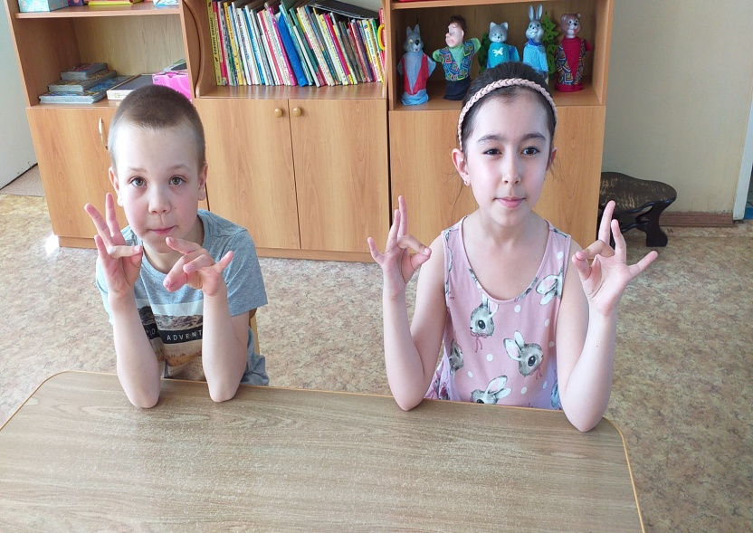
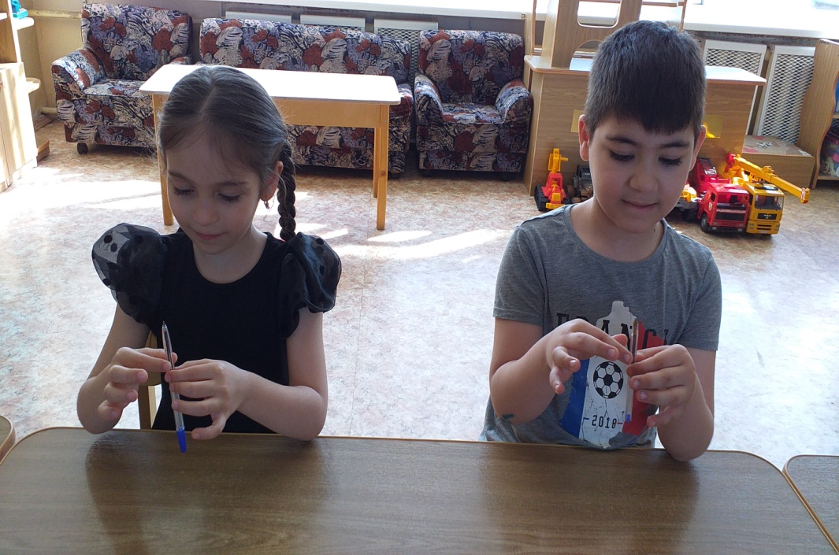
Пальчиковые упражнения в сочетании с самомассажем кистей и пальцев рук

Slide 12
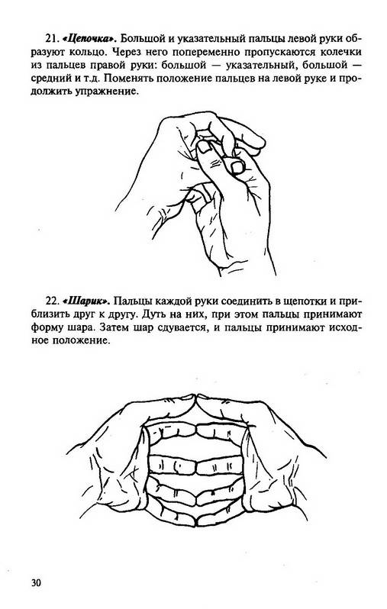
Пальчиковая гимнастика
Показ при помощи рук различных изображений.

Slide 13
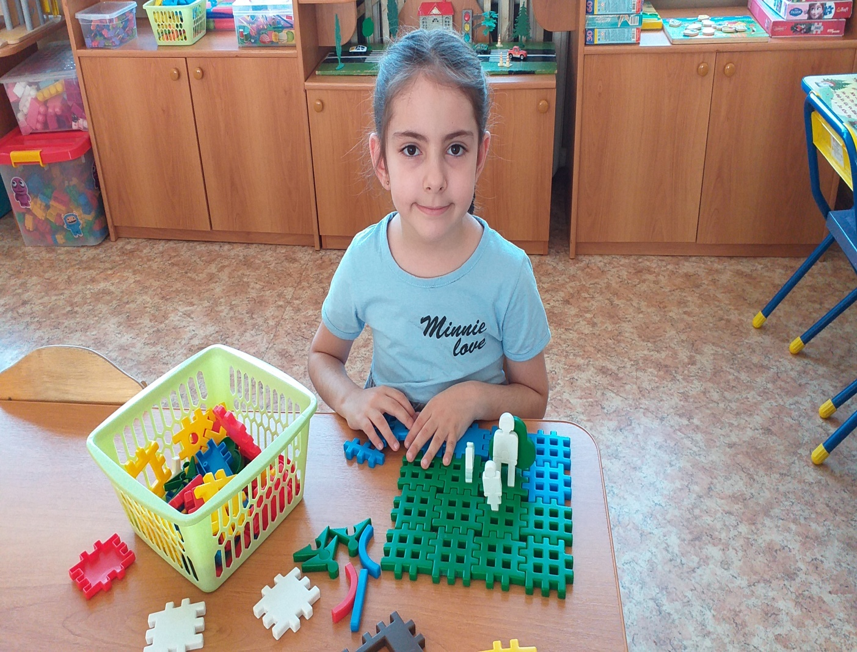
Конструирование

Slide 14
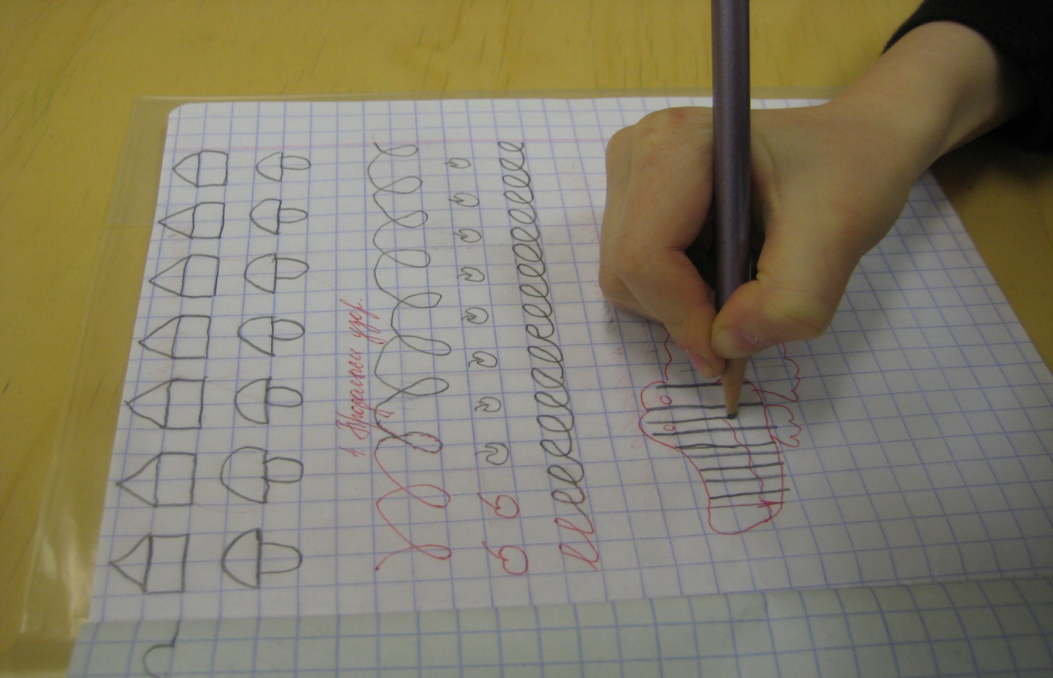
Графические упражнения, диктанты

Slide 15
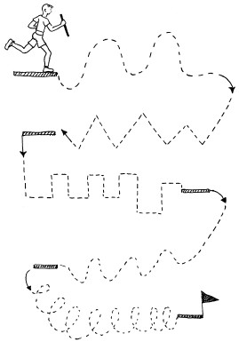
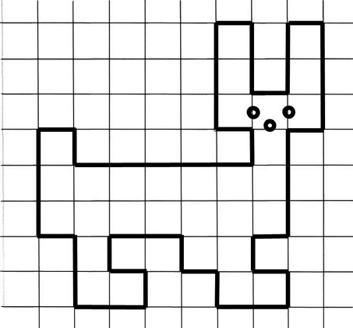
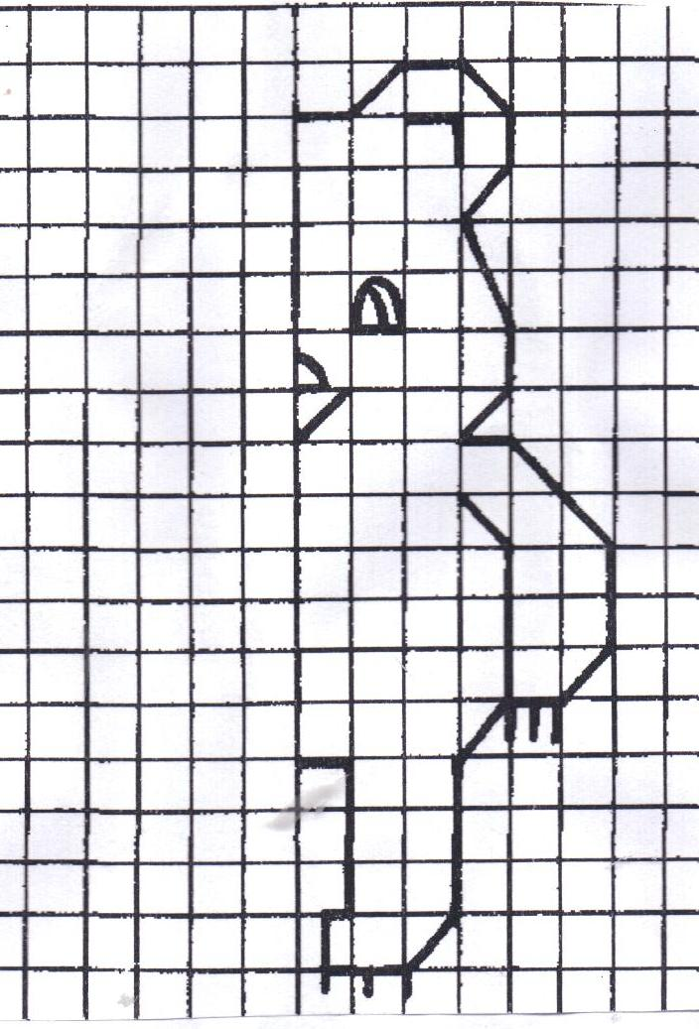
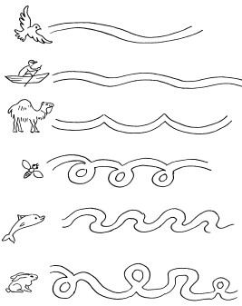
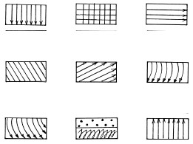
Упражнения
Копирование изображения по клеточкам
Штриховка изображений в заданных направлениях;
Графический диктант.

Slide 16
Средний показатель развития
графомоторных навыков у старших дошкольников
на конец 2020-2021 учебный год

Slide 17
Начало
Конец

Slide 18
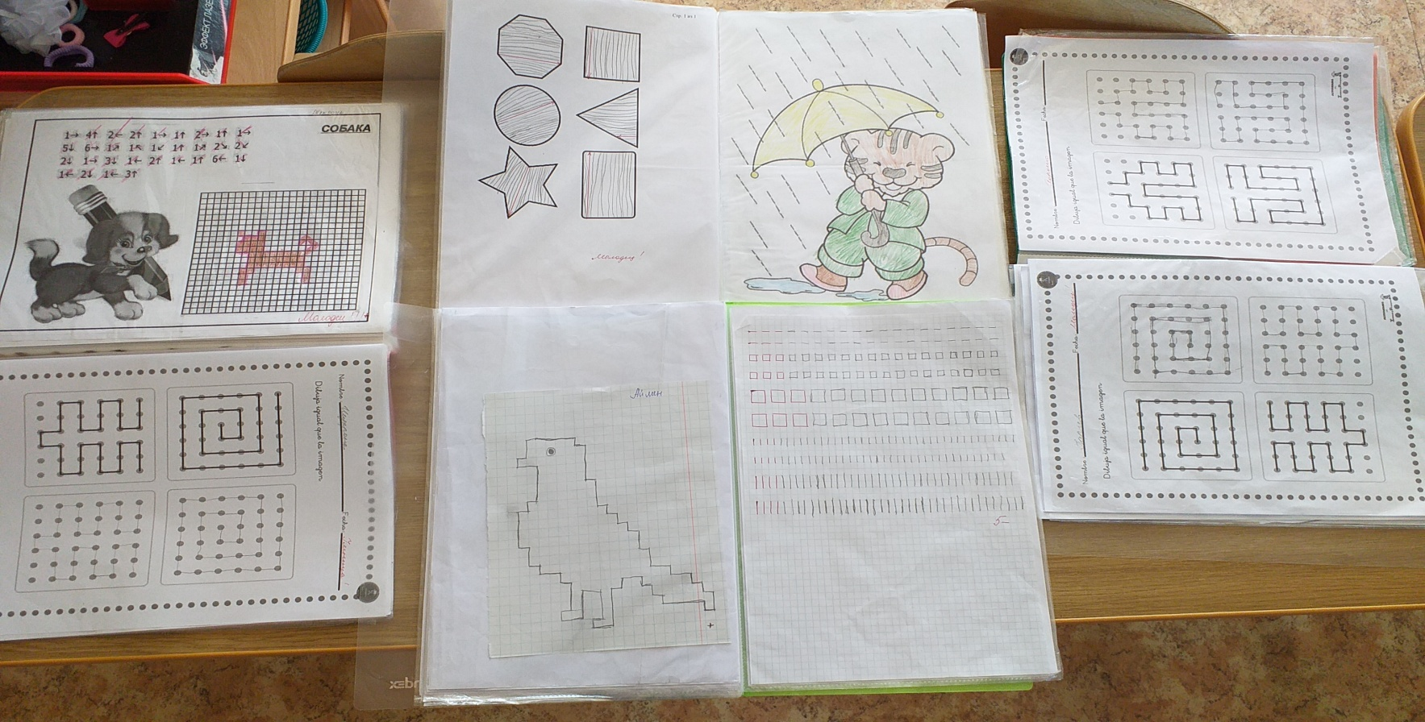
Личные папки детей с заданиями

Slide 19
Спасибо за внимание!

